Slide 1
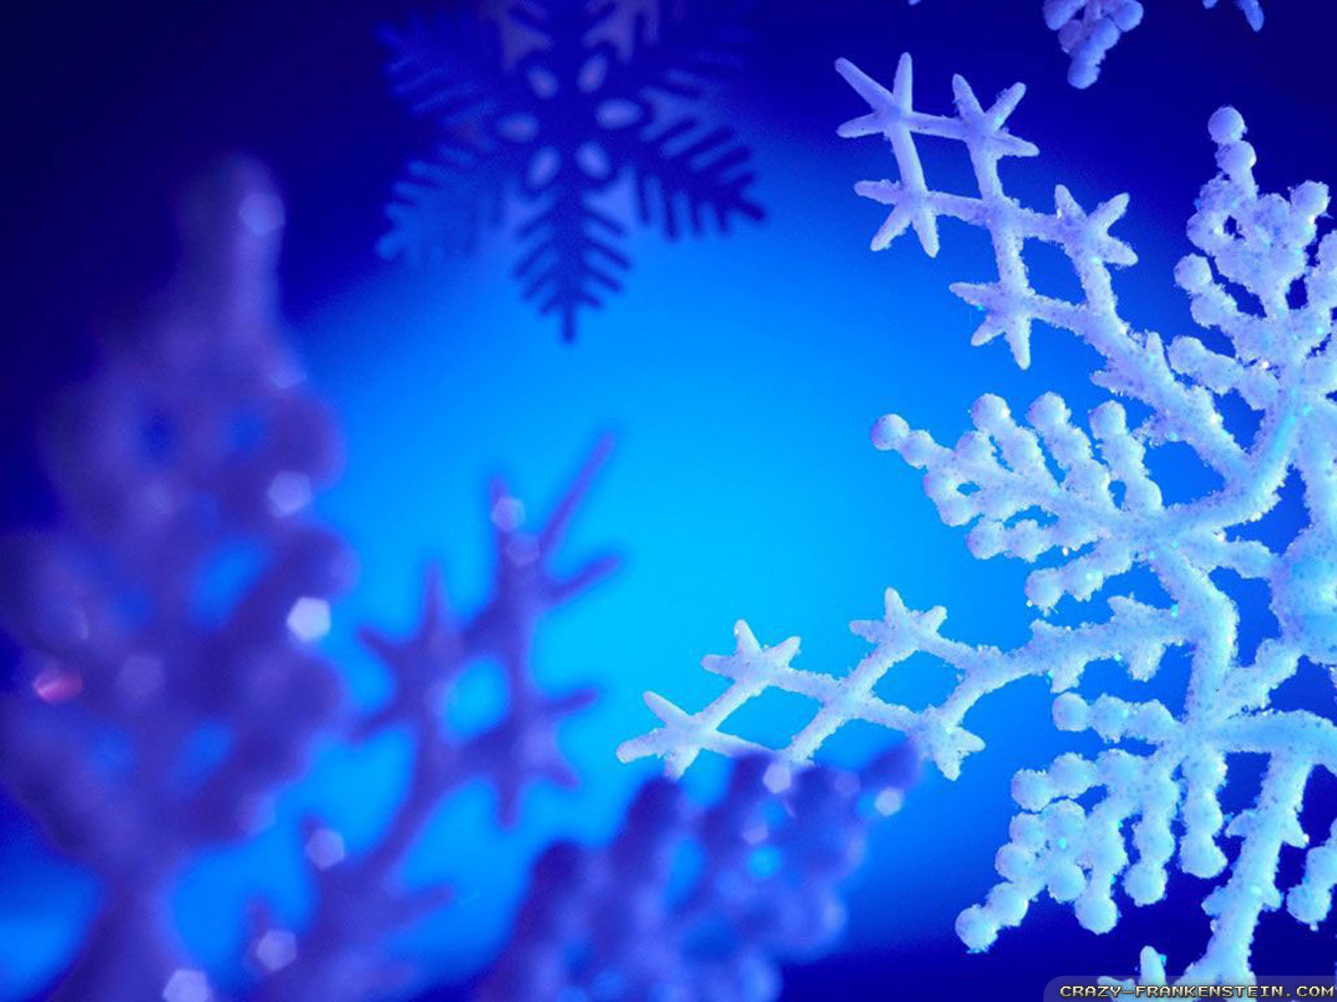
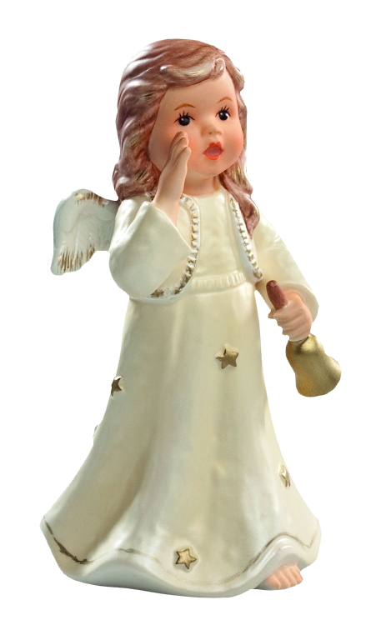
Муниципальное бюджетное дошкольное образовательное учреждение «Детский сад общеразвивающего вида № 40» муниципального образования г.Братск
Мастер-класс
по изготовлению поделки из бумаги
с детьми старшего дошкольного возраста
«Тихий ангел пролетел…»
Подготовила: воспитатель Смольникова И.В.

Slide 2
Для работы нам потребуется: бумажная ажурная салфетка среднего диаметра, нити для изготовления волос, коей ПВА, бусины, пайетки, тесьма для оформления.
Шаг 1. Разрезать салфетку на части, как показано на фото. Это заготовки для тела и крыльев.

Slide 3
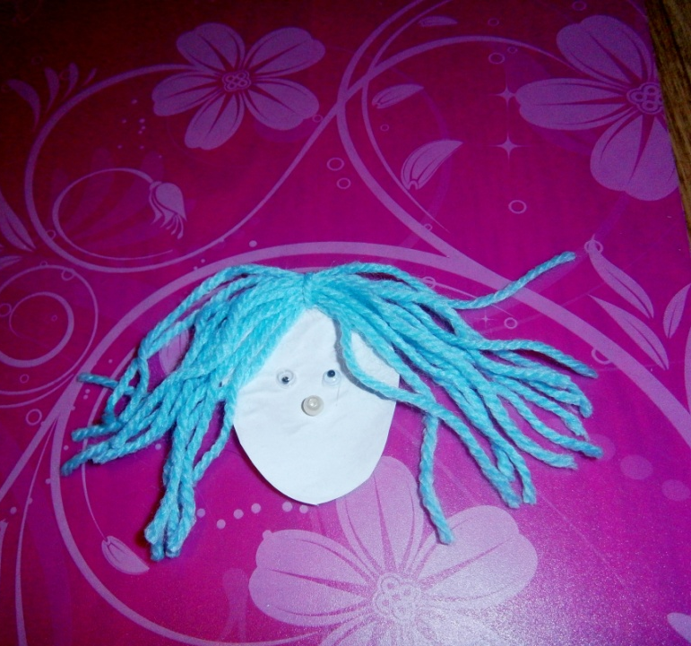
Изготовление головы.
Шаг 2, 3. Вырезать голову, наклеить на верхнюю часть волосы, украсить лицо глазками, носом, ртом из бусин, пайеток.
Шаг 1.Пряжу намотать на плотный картон. Связать узлом посередине, концы разрезать.

Slide 4
Изготовление туловища. Из половины салфетки склеить конус. Две одинаковые четвертинки – будущие крылья.

Slide 5
Сборка поделки. К туловищу приклеить голову, крылья. Поделку можно использовать как украшение интерьера. Приклеив тесьму сзади, можно вешать ангела на ёлку.

Slide 6
Приятных мгновений творчества Вам и Вашим деткам!
С наступающими праздниками Вас!

